Slide 1
‘Üniversiteye Geçişte Yeni Sınav Sistemi ve Üniversite Tercih Süreci’ 2017-2018

Slide 2
Eğitimin İçeriği
Birinci Oturum: Kavramlar ve Yükseköğretim Kurumları Sınavı
-TYT
-AYT
-OBP
-Bölümler ve Puan Türleri
-Kılavuz İnceleme
İkinci Oturum: Üniversite Tercih Süreci
-Yatay Geçiş
-YÖS
-Çift Anadal ve Yandal
-DGS
-Bölüm İnceleme
-Tercihler

Slide 3
Temel Kavramlar
Meslek Yüksekokulu
Yüksekokul
GANO
Çift Anadal
Yandal
Uzaktan Eğitim
Öğrenim Kredisi
Başbakanlık Bursu
İntibak
Denklik

Slide 4
Erasmus
Erasmus Öğrenci Staj Hareketliliği
Farabi
Mevlana
Açıköğretim
İkinci Öğretim
Yaz Okulu
Yatay Geçiş
Dikey Geçiş
YÖS
Akreditasyon

Slide 5
1.OTURUM
TYT
2.OTURUM
AYT
3.OTURUM
YDT
SINAV TARİHİ:
23 Haziran 2018
Saat: 10.15
SINAV TARİHİ:
24 Haziran 2018
Saat: 10.15
SINAV TARİHİ:
24 Haziran 2018
Saat: 15.45

Slide 6
KİMLER BAŞVURABİLİR?
ÖSYM tarafından yapılacak merkezî yerleştirme veya ilgili kurumlarca yapılacak özel yetenek sınavı sonucu yükseköğretim programlarına yerleştirme işlemine alınacak tüm adaylar, YKS’ye başvuru yapmak zorundadır.
2017-2018 öğretim yılında ortaöğretim kurumlarının (lise veya dengi okullar, açık öğretim liseleri) son sınıfında okumakta olan öğrenciler,
Ortaöğretim kurumlarının son sınıflarında beklemeli durumda bulunanlar,
Ortaöğretim kurumlarını bitirmiş olanlar,
Ortaöğrenimlerini yurt dışında tamamlayıp durumları yukarıdakilerden birine uyanlar.

Slide 7
YKS’YE GİRME ZORUNLULUĞU VAR MIDIR?
Merkezi yerleştirme yapılan programlar
Özel yetenek ile öğrenci alan programlar
TÜBİTAK ve Uluslararası Bilim Olimpiyatları yarışmalarında derece alanlar
Yabancı uyruklu öğrenciler

Slide 8
TYT’de Bulunan Testler
(15)
(12)
(8)
(13)
(14)
(13)
Sınav Süresi: 135 dakikadır.

Slide 9
TYT’de bulunan Testlerin Ağırlıkları

Slide 10
TYT’de Bulunan Testlerin Kapsamı

Slide 11
TYT’de Bulunan Testlerin Kapsamı
TARİH: 9-10. sınıf ve İnkılap Tarihi
Coğrafya: 9-10. sınıf
Felsefe (Ortak zorunlu felsefedir)
Din Kültürü: (Ortak zorunlu)
Fizik, Kimya Biyoloji: 9. ve 10. sınıf.
Matematik: 9. ve 10. Sınıf (Mat-Geo konuları)
Türkçe: Dil Anlatım Dersi ve Paragraf Konuları

Slide 12
Baraj Puanları

Slide 13
!!!
TYT Puanının hesaplanması için;
Türkçe ve Matematik testinin her birinden en az 0,5 puan alması gerekmektedir.
TYT’de 150 puan barajını geçmek için;
Türkçe ve Matematik testinin her birinden 5 ham puan, Fen Bilimleri ve Sosyal Bilimler testinin her birinden 2,5 ham puan alması gerekmektedir.
Notes:
ir

Slide 14
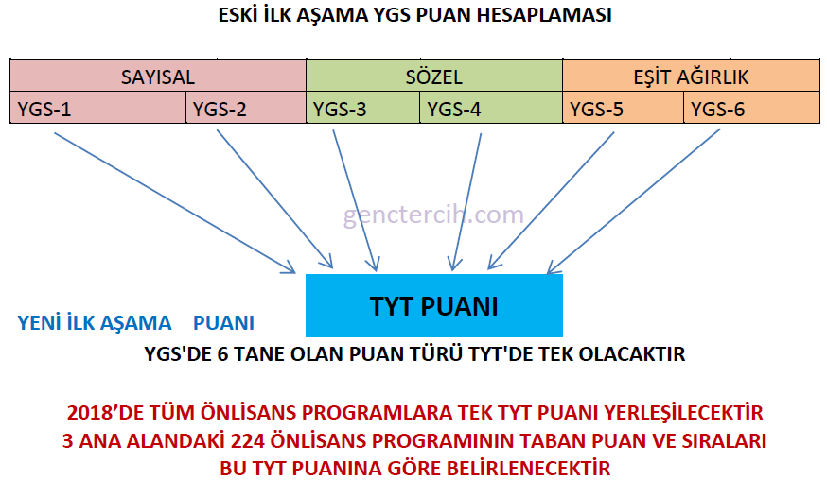

Slide 15
!!!
TYT testi sonucu elde edilen 200 ve üzerindeki puanlar bir sonraki sene yapılacak sınavda kullanılabilecek.
TYT Puanını 2. yılında kullanmak isteyenler için; adayların sınava girenler içindeki başarı sırası referans alınarak aldıkları puan takip eden yıldaki bu başarı sıralamasına denk gelen puana dönüştürülecektir. Tercihlerde puanlar bu dönüşüme göre yapılacak.

Slide 16
AYT’de Bulunan Testler
Sınavlarda kısa cevaplı sorular yer almayacaktır.
LYS ile benzer sorular olacaktır.
Verilen süre toplam 180 dakikadır.
Tek bir kitapçık olacaktır.
340 sorudan 160 soruya indirilmiştir.

Slide 17
TESTLER |  | SORU SAYISI
Türk Dili ve Edebiyatı-Sosyal Bilimler-1
Türk Dili ve Edebiyatı |  | (56) 24
Sosyal Bilimler-1
Coğrafya -1 | (24) 6
Tarih -1 | 10
Matematik | (80) 40
Sosyal Bilimler-2
Coğrafya - 2 | (14) 11
Din Kültürü ve Ahlak Bilgisi | (Toplam 32) 6
Felsefe Grubu (Felsefe, Mantık, Psikoloji, Sosyoloji) | 12
Tarih - 2 | (44) 11
Fen Bilimleri
Biyoloji | (30) 13
Fizik | (30) 14
Kimya | (30) 13

Slide 18
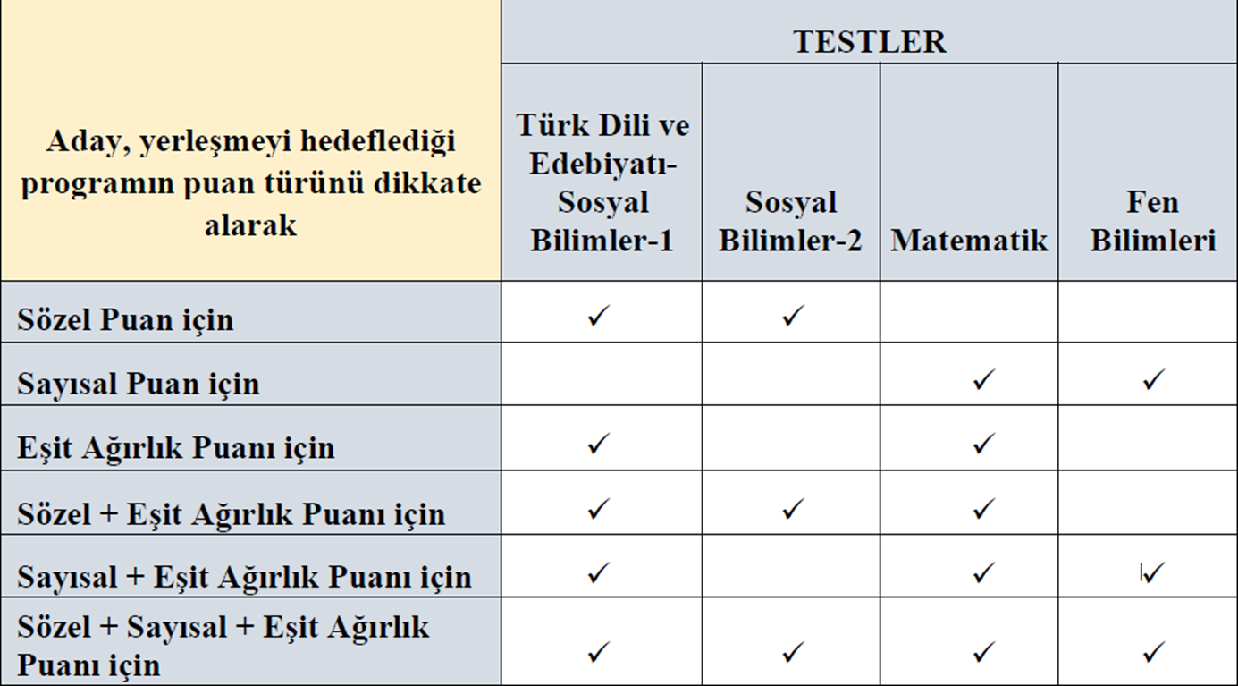

Slide 19
AYT’de Testlerin Ağırlıkları (SAY)

Slide 20
AYT’de Testlerin Ağırlıkları (EA)

Slide 21
AYT’de Testlerin Ağırlıkları (SÖZ)

Slide 22
YDT’de Bulunan Testler

Slide 23
YDT’de Testlerin Ağırlıkları

Slide 24
!!!
AYT’de 180 barajını geçmek için;
Ağırlıklı puanlar, SAY, SÖZ, EA, DİL puanlarına dönüştürülürken ilgili testlerin her birinden soru sayısının %20’si oranında ham puan alan adayların 180 SAY, SÖZ, EA, DİL puanı almaları sağlanacaktır.

Slide 25
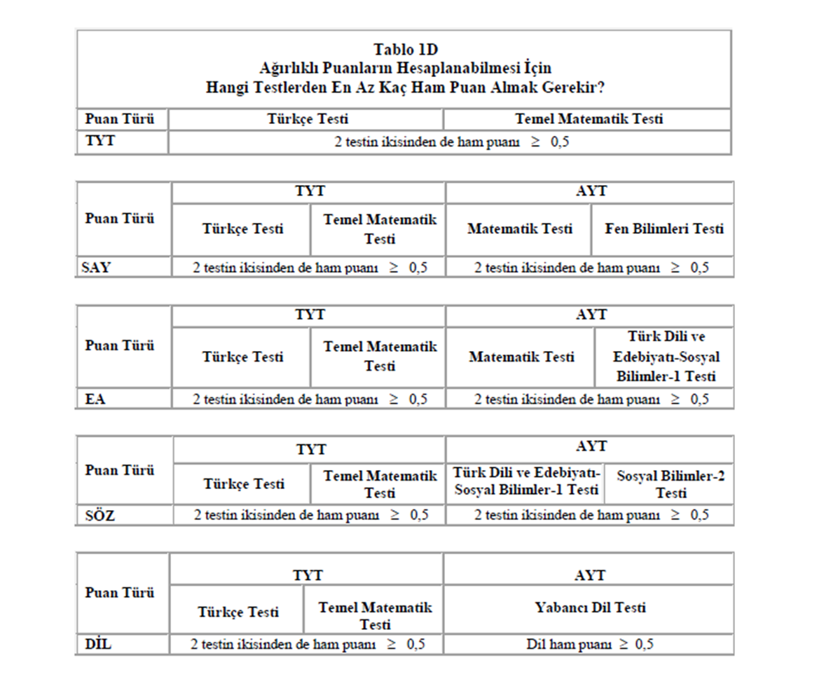

Slide 26
SIRALAMA SINIRLAMASI OLAN BÖLÜMLER

Slide 27
ORTAÖĞRETİM BAŞARI PUANI (OBP)

Slide 28
MESLEK LİSESİ ÖĞRENCİLERİNİN EK PUAN KATKISI

Slide 29
Eğitim Bilgilerinin ve Diploma Notlarının Aday Tarafından Onaylanması
2018-YKS’ye başvuran adayların YKS değerlendirme ve yerleştirme işlemlerinde kullanılmasını istedikleri eğitim bilgilerini, 26 Haziran-4 Temmuz 2018 tarihleri arasında ÖSYM Aday İşlemleri Sisteminde (AİS) kontrol etmeleri ve bu eğitim bilgilerini seçerek 4 Temmuz 2018 tarihi saat 16.00’ya kadar onaylamaları gerekmektedir.

Slide 30
EA PUAN TÜRÜNDE BULUNAN BAŞLICA BÖLÜMLER
HUKUK SİYASET, KAMU, ULUSLARARASI İLİŞKİLER
İKTİSAT, İŞLETME, YÖNETİM PROGRAMLARI
TİCARET LOJİSTİK PROGRAMLARI
BANKACLIK, SİGORTACILIK, FİNANS, EKONOMİ
TURİZM RPOGRAMLARI
FELSEFE, SOSYOLOJİ, PSİKOLOJİ, PDR,
SINIF ÖĞRETMENLİĞİ, ÇOCUK GELİŞİMİ, SOSYAL HİZMET
İÇ MİMARLIK ÇEVRE TASARIM

Slide 31
SAYISAL PUAN TÜRÜNDE BULUNAN BAŞLICA BÖLÜMLER
TÜM MÜHENDİSLİKLER
UÇAK, GEMİ, HAVACILIK UZAY PROGRAMLARI
TIP, DİŞ HEKİMLİĞİ, ECZACILIK, HEMŞİRELİK, EBELİK, DİL KONUŞMA TERAPİSİ
FİZYOTERAPİ, BESLENME DİYETETİK, ODYOLOJİ TÜM SAĞLIK PROG.
ZİRAAT PROGRAMLARI
İSTATİSTİK, MATEMATİK, BİLGİSAYAR PROGRAMLARI
FEN PROGRAMLARI FİZİK – KİMYA – BİYOLOJİ
MİMARLIK, İÇ MİMARLIK, TASARIM PROGRAMLARI

Slide 32
SÖZEL PUAN TÜRÜNDE BULUNAN BAŞLICA BÖLÜMLER
TÜRK DİLİ EDEBİYATI, TÜRKÇE ÖĞRETMENLİĞİ
TARİH, COĞRAFYA, SOSYAL BİL.
DİĞER TÜRK DİLLERİ KÜLTÜR PROGRAMLARI
İLAHİYAT PROGRAMLARI
OKUL ÖNCESİ ÖĞRETMENLİĞİ, ÖZEL EĞİTİM ÖĞRT.
İLETİŞİM , GAZETECİLİK, RTS, GÖRSEL İLETİŞİM
HALKLA İLİŞKİLER REKLAMCILIK- TANITIM
YENİ MEDYA
GASTRONOMİ

Slide 33
2017 Verilerine Göre

Slide 34
Özel Yetenek Sınavı
Özel yetenek gerektiren programların sınavları ile seçme ve yerleştirme işlemleri yükseköğretim kurumlarınca yapılmaktadır.
Özel yetenek gerektiren programlara başvurular doğrudan programın bağlı bulunduğu yükseköğretim kurumuna yapılır.
Sınav ve değerlendirme işlemleri ilgili yükseköğretim kurumu tarafından yürütülür.

Slide 35
ÖZEL DURUMU BULUNAN ADAYLAR
OKUL BİRİNCİLERİ
Okul birincisi bilgisi, MEB e-okul sisteminden 24 Temmuz 2018 tarihinde elektronik ortamda alınarak, ÖSYM Aday İşlemleri Sistemine aktarılacaktır.
26 Temmuz-2 Ağustos 2018 Saat:16.00’ya kadar kontrolünün yapılması gerekmektedir.
Okul birincileri için ayrılan kontenjanlar sınırlıdır.

Slide 36
DİŞ HEKİMLİĞİ
ÜNİVERSİTE ADI | KONTENJAN | EN KÜÇÜK PUAN | EN BÜYÜK PUAN | OB PUANI EN KÜÇÜK
İSTANBUL ÜNİVERSİTESİ | 4 | 460,67831 | 524.67634 | 457.07546
MARMARA ÜNİVERSİTESİ | 4 | 454,17571 | 489.56775 | 444.53045
ON DOKUZ MAYIS ÜNİVERSİTESİ | 3 | 448,73704 | 498.34781 | 436.84885
ESKİŞEHİR OSMANGAZİ ÜNİVERSİTESİ | 2 | 451,74405 | 474.68177 | 441.63128
DİCLE ÜNİVERSİTESİ | 3 | 443,49613 | 459.34168 | 429.17476

Slide 37
TÜBİTAK YARIŞMALARINDA BAŞARILI OLANLAR
YKS Puanları ile Merkezi Yerleştirme ile Yerleştirilmek İstediklerinde;
Uluslararası bilim olimpiyatlarında birinci olanlara 0,06, ikinci olanlara 0,05, üçüncü olanlara 0,04 katsayısı uygulanacaktır.
Ulusal bilim olimpiyatları ile uluslararası proje yarışmalarında birinci olanlara 0,035, ikinci olanlara 0,03, üçüncü olanlara 0,025 katsayısı uygulanacaktır.
Ulusal proje yarışmasında birinci olanlara 0,02, ikinci olanlara 0,015, üçüncü olanlara 0,01 katsayısı uygulanacaktır.

Slide 38
Birincilik, ikincilik, üçüncülük ödülü alanlardan isteyenler;
Alanlarındaki yükseköğretim programlarından burslu programlar hariç istediklerine sınavsız olarak kontenjan dışında ÖSYM tarafından yerleştirileceklerdir.
1 Haziran-10 Temmuz 2018
tarihleri arasında TÜBİTAK’ın https://e-bideb.tubitak.gov.tr internet adresinden bireysel olarak başvuru yapmaları ve onayladıkları başvuru formunun çıktısını alıp imzaladıktan sonra TÜBİTAK’a 16 Temmuz 2018 günü mesai bitimine kadar ulaştırmaları gerekmektedir.

Slide 39
MİLLİ SPORCULAR
20 Temmuz 2018’e kadar belgelerini ÖSYM’ye iletmeleri gerekmektedir.

Slide 40
ENGELLİ/SAĞLIK SORUNU OLAN ADAYLAR
1) Engelli Sağlık Kurulu Raporu / Sağlık Kurulu Raporlarının onaylı bir örneğini
2) Sağlık/Engel Bilgi Formunu (doldurulmuş olarak)
3) Sağlık/engel durumlarını belirten dilekçelerini
4) Aday Başvuru Kayıt Bilgilerinin bir fotokopisini

Slide 41
GÖRME ENGELİ OLAN ADAYLAR
Şekil, grafik, tablo, resim gibi görsel verilerin yer aldığı sorular ile karmaşık ifade içeren sorular sorulmaz.
Okuyucu ve işaretleyici yardımcı görevlileri verilerek, tekli salonlarda sınava alınmaları sağlanır.
Sınav soru ve süre miktarlarına göre belirlenen ölçüde ek süre verilir.
9 ya da 14 punto yazı karakterinde yazılmış soru kitapçığı ile işaretleyici yardımı verilir.

Slide 42
İŞİTME ENGELİ OLAN ADAYLAR
Sağlık raporunda işitme cihazı\biyonik kulak belirtilmesi durumu
Kablolu-kablosuz iletişimi kesilmiş sınav merkezleri
Ek süre

Slide 43
BEDENSEL ENGELİ OLAN ADAYLAR

Slide 44
DİĞER ENGEL DURUMLARI
Süreğen Hastalık (Kronik)
Dil ve Konuşma Zorluğu
Zihinsel (MR)
Sınıflanamayan
Zihinsel MR (mental retardasyon) ile
Sınıflanamayan grupta yer alan yaygın gelişimsel bozukluk (otizm spektrum bozuklukları (OSB), asberger sendromu, RETT sendromu, dezintegratif bozukluk vb.), özgül/özel öğrenme güçlüğü (disleksi, dikkat eksikliği, hiperaktivite vb.)
*Ek süre
*Okuyucu\işaretleyici
*Tekli salonlar
*İlaçlarıyla birlikte sınava alınma

Slide 45
GEÇİCİ ENGELİ OLANLAR

